Slide 1
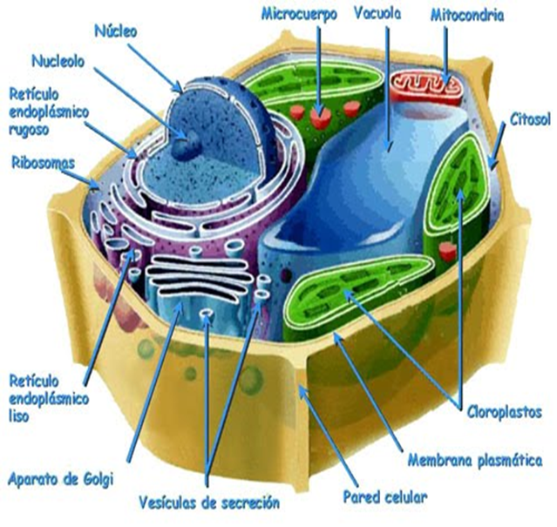
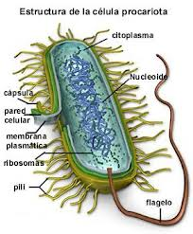
Citoplasma
Equipo # 3:
Valeria Andrade
Marcela Bravo
Claudia Renault
Camila Reyes
Alessia Torri

Slide 2
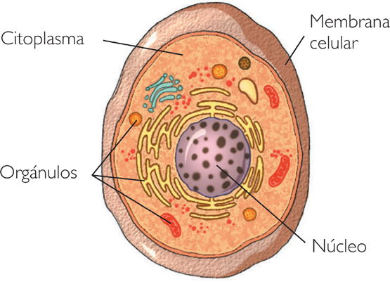
Citoplasma
Significa: Plasma o sustancia formadora de la célula.
Antes se le llamaba protoplasma.

Slide 3
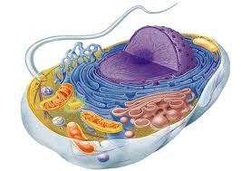
Es el espacio celular comprendido entre la membrana plasmática y la envoltura nuclear.
Comprende todo el volumen de la célula, salvo el núcleo.
Está compuesto por el citosol, los orgánulos celulares y el citoesqueleto.

Slide 4
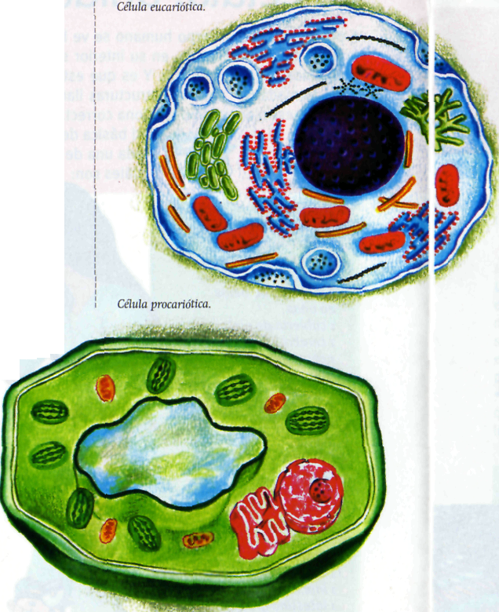
Características
Su estado físico puede variar.
Su consistencia es gelatinosa.
Se encuentra contenido entre la membrana citoplasmática que es la que lo rodea, y la membrana que envuelve al núcleo.

Slide 5
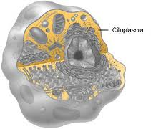
Composición Química
Está compuesto principalmente por moléculas de proteínas y de glóbulos lipídicos.

Slide 6
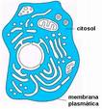
Citosol
También llamado hialoplasma.
Es al parte soluble del citoplasma.
Funciones:
- En el se llevan a cabo las reacciones de la glucólisis.
También la biosíntesis de azúcares, acidos grasos, aminoácidos y nucleótidos.
Almacena sustancias de reserva en forma de gránulos.

Slide 7
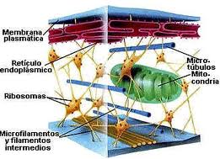
Citoesqueleto
Red de filamentos proteicos, que le confieren forma y organización interna a la célula y permiten su movimiento.

Slide 8
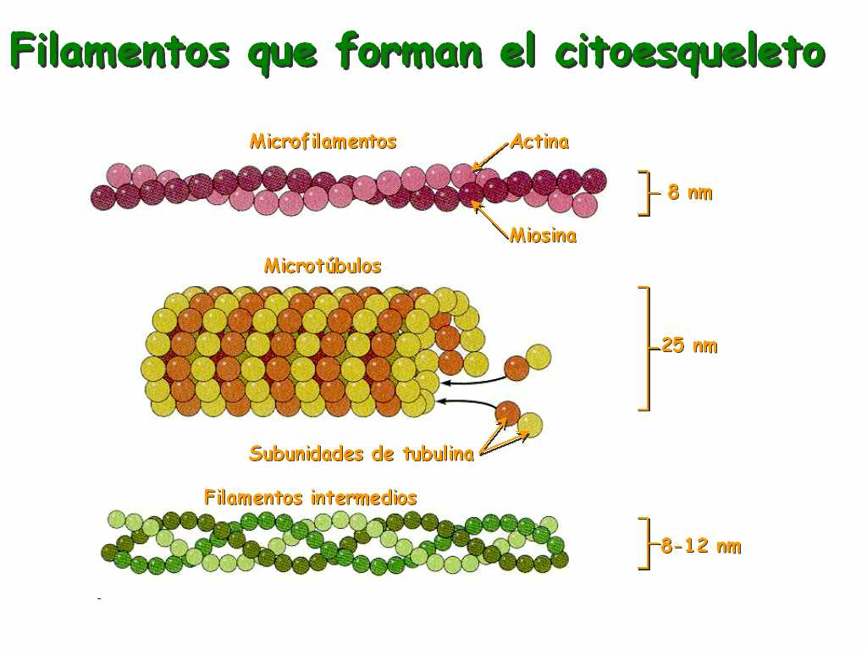
Filamentos del Citoesqueleto
Filamentos de actina: Dan estabilidad a la célula y su forma.
Microtúbulos: Intervienen en diferentes procesos celulares.
Filamentos intermedios: Dan rigidez a la célula.

Slide 9
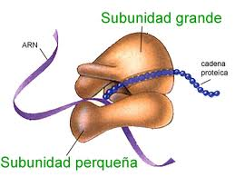
Ribosomas
Son complejos macromoleculares de proteínas y ARN.
Compuesto por una subunidad grande y otra pequeña.
Función: se encargan de la síntesis de proteínas.

Slide 10
Lisosomas
Formados por el retículo endoplasmático rugoso y empaquetadas por el complejo de Golgi.
Función:
- Participan en la muerte celular
- Contribuyen a la desintegración de células de deshecho.

Slide 11
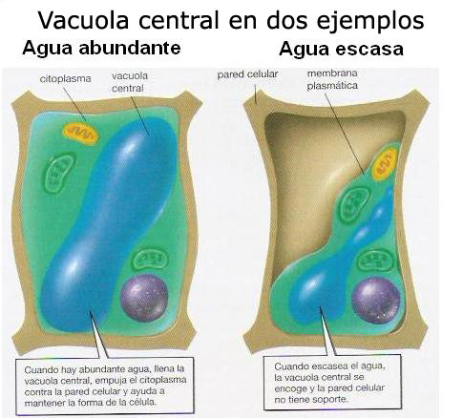
Vacuolas
Son sacos limitados por membrana, llenos de agua con varios azúcares, sales, proteínas, y otros nutrientes disueltos en ella.
FUNCIONES:
- Almacenamiento de reservas y de productos tóxicos.
- Crecimiento de las células por presión de turgencia.
- Funciones análogas a los lisosomas cuando contienen enzimas hidrolíticas.
- Homeóstasis del interior celular.
- Permiten rápidos movimientos en algunos órganos de ciertas plantas.

Slide 12
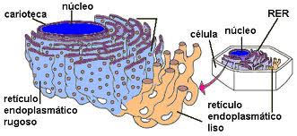
Retículo Endoplasmático
Es un orgánulo que tiene apariencia de una red interconectada de tubos aplanados y sáculos comunicados entre sí.
Es un orgánulo encargado de la síntesis y el transporte de las proteínas.
Retículo endoplasmático rugoso: se encuentra unido a la membrana nuclear externa.
Retículo endoplasmático liso: es una prolongación del retículo endoplasmático rugoso.

Slide 13
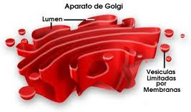
Aparato de Golgi
Aparato de Golgi función es completar la fabricación de algunas proteínas.
Función:
Modifica vesículas del retículo endoplasmático rugoso.

Slide 14
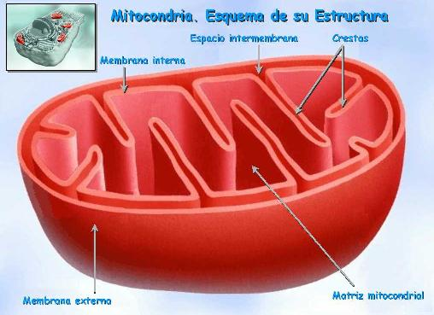
Mitocondrias
Son orgánulos celulares encargados de suministrar la mayor parte de la energía necesaria para la actividad celular.
Las principales funciones son:
La oxidación de metabolitos.
La obtención de ATP

Slide 15
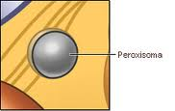
Peroxisomas
Son orgánulos citoplasmáticos muy comunes en forma de vesículas que contienen oxidasas y catalasas.
Estas enzimas cumplen funciones de detoxificación celular.

Slide 16
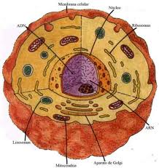
Funciones del Citoplasma
Llena la mayor parte de la célula.
Dentro de el se llevan a cabo las funciones metabólicas y biosintéticas de la célula.
Da a la célula la capacidad de conservar su forma.

Slide 17
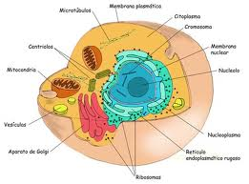
Le proporciona a la célula un importante grado de plasticidad.
En el se localizan los organelos celulares.
Proporciona sostén y medios de comunicación a la célula .
Es un contenedor de enzimas, ARN y otros solutos de la célula.

